Slide 1
数据结构与算法
第九章 排序
插入排序
交换排序
选择排序
归并排序
基数排序

Slide 2
第九章 排序
假设含n个记录的序列为
  {R₁, R₂, …, R_{n}}
  其相应的关键字序列为
  {K₁, K₂, …, K_{n}}
  需确定1, 2, …,n的—种排列P₁, P₂, …, P_{n}，使其相应的关键字满足如下的非递减(或非递增)关系
  K_{P1}≤K_{P2} ≤…≤K_{Pn}
  即使记录的序列成为一个按关键字有序的序列
  {R_{P1},R_{P2} , … , R_{Pn}}
  这样一种操作称为排序。
排序定义——将一个数据元素（或记录）的任意序列，重新排列成一个按关键字有序的序列叫~
数据结构

Slide 3
排序基本操作
排序基本操作
  比较两个关键字大小
  将记录从一个位置移动到另一个位置
数据结构(记录)
    typedef struct {
    KeyType key;
    InfoType otherinfo;
    } RecType;
    typedef struct {
    RecType r[MAXSIZE +1];
    int length;
    } SqList;
数据结构

Slide 4
排序分类
按待排序记录所在位置
  内部排序:待排序记录存放在内存
  外部排序:排序过程中需对外存进行访问的排序
按排序所需工作量
  简单的排序方法：T(n)=O(n²)
  先进的排序方法：T(n)=O(logn)
  基数排序：T(n)=O(d.n)
排序稳定性:假设K_{i}＝K_{j}(1≤i≤n, 1≤j≤ n，i≠j)，且在排序前的序列中R_{i}领先于R_{j} (即i＜j)。
  若在排序后的序列中R_{i}仍领先于R_{j} ,则称是稳定的
  若可能使排序后的序列中R_{j}领先于R_{i} , 则称为不稳定的
数据结构

Slide 5
排序分类
插入排序
  直接插入排序
  折半插入排序
  希尔排序(缩小增量法)
交换排序
  冒泡排序
  快速排序
选择排序
  简单选择排序
  堆排序
归并排序
基数排序
数据结构

Slide 6
9.1 插入排序
插人排序是—种简单的排序方法，它的基本操作是将一个记录插入到已排好序的有序表中，从而得到一个新的、记录数增1的有序表。
直接排序种类
  直接插入排序
  折半插入排序
  希尔排序(缩小增量法)
数据结构

Slide 7
直接插入排序
排序过程：整个排序过程为n-1趟插入，即先将序列中第1个记录看成是一个有序子序列，然后从第2个记录开始，逐个进行插入，直至整个序列有序
算法描述
数据结构

Slide 8
直接插入排序例
例
i=1 ( )
49 38 65 97 76 13 27
i=2 38 (38 49) 65 97 76 13 27
i=3 65 (38 49 65) 97 76 13 27
i=4 97 (38 49 65 97) 76 13 27
i=5 76 (38 49 65 76 97) 13 27
i=6 13 (13 38 49 65 76 97) 27
i=7 (13 38 49 65 76 97) 27
27
27
38
49
65
76
97
j
j
j
j
j
j
排序结果：
(13 27 38 49 65 76 97)
数据结构

Slide 9
直接插入排序
排序过程：整个排序过程为n-1趟插入，即先将序列中第1个记录看成是一个有序子序列，然后从第2个记录开始，逐个进行插入，直至整个序列有序
算法描述
Void InsertSort(SqList &L) {
for(i=2; i<=L.length; ++i)
if(LT(L.r[i].key, L.r[i-1].key)){
L.r[0]=L.r[i];
L.r[i]= L.r[i-1];
for(j = i -2; LT(L.r[0].key, L.r[j].key); --j)
L.r[j+1] = r[j];
L.r[j+1] = L.r[0];
}
}
数据结构

Slide 10

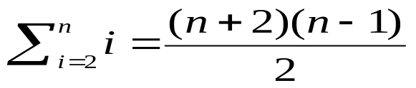
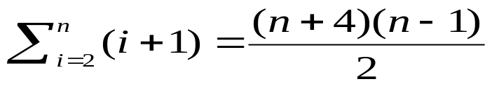

直接插入排序算法评价
T(n)=O(n²)
时间复杂度——若待排序记录按关键字
  从小到大排列(正序)
  关键字比较次数：
  记录移动次数： 0
  从大到小排列(逆序)
  关键字比较次数：
  记录移动次数：
  是随机的，取平均值
  关键字比较次数：
  记录移动次数：
空间复杂度：
  S(n)=O(1)
数据结构

Slide 11
折半插入排序
排序过程：用折半查找方法确定插入位置的排序叫~
算法描述
算法评价
  时间复杂度：T(n)=O(n²)
  空间复杂度：S(n)=O(1)
数据结构

Slide 12
折半插入排序例
例
i=1 (30) 13 70 85 39 42 6 20
i=2 13 (13 30) 70 85 39 42 6 20
…...
i=7 6 (6 13 30 39 42 70 85 ) 20
i=8 20 (6 13 30 39 42 70 85 ) 20
l
m
h
i=8 20 (6 13 30 39 42 70 85 ) 20
l
m
h
i=8 20 (6 13 30 39 42 70 85 ) 20
m
l
h
i=8 20 (6 13 30 39 42 70 85 ) 20
h
l
i=8 20 (6 13 20 30 39 42 70 85 )
数据结构

Slide 13
折半插入排序
排序过程：用折半查找方法确定插入位置的排序叫~
算法描述
算法评价
  时间复杂度：T(n)=O(n²)
  空间复杂度：S(n)=O(1)
void BInsortSort(SqList &L) {
for(i=2; i<=L.length; ++i){
L.r[0] = L.r[i];
low = 1; high = i – 1;
while (low <= high) {
m = (low+high)/2;
if(LT(L.r[0].key, L.r[m].key)) high=m-1;
else low = m+1;
}
for(j=i-1; j>=high+1; --j) L.r[j+1] = L.r[j];
L.r[high+1] = L.r[0];
}
}
数据结构

Slide 14
希尔排序
排序过程：先取一个正整数d₁<n，把所有相隔d₁的记录放一组，组内进行直接插入排序；然后取d₂<d₁，重复上述分组和排序操作；直至d_{i}=1，即所有记录放进一个组中排序为止
数据结构

Slide 15
希尔排序例
例 初始：
49 38 65 97 76 13 27 48 55 4
取d1=5
一趟分组：
49 38 65 97 76 13 27 48 55 4
一趟排序：
13 27 48 55 4 49 38 65 97 76
取d2=3
二趟分组：
13 27 48 55 4 49 38 65 97 76
二趟排序：
13 4 48 38 27 49 55 65 97 76
取d3=1
三趟排序：
4 13 27 38 48 49 55 65 76 97
数据结构

Slide 16
希尔排序例
#define T 3
int d[]={5,3,1};
例
13
27
48
55
4
49
38
65
97
76
49 38 65 97 76 13 27 48 55 4
j
j
j
j
j
i
i
i
i
i
一趟排序：
4
38
55
13 27 48 55 4 49 38 65 97 76
27
j
j
j
i
j
j
j
i
i
i
j
i
i
i
二趟排序：
13 4 48 38 27 49 55 65 97 76
数据结构

Slide 17
希尔排序
算法描述
void ShellInsert(SqList &L, int dk) {
for(i=dk+1; i<=L.length; ++i)
if(LT(L.r[i].key, L.r[i-dk].key)) {
L.r[0] = L.r[i];
for(j=i-dk; j>0&&LT(L.r[0].key, L.r[j].key); i-=dk)
L.[j+dk] = L.r[j];
L.r[j+dk] = L.r[0];
}
}
void ShellSort(SqList &L, int dlta[], int t) {
for(k=0; k<t; ++k) ShellInsert(L, dlta[k]);
}
数据结构

Slide 18
希尔排序特点
子序列的构成不是简单的“逐段分割”，而是将相隔某个增量的记录组成一个子序列
  希尔排序可提高排序速度，因为
    分组后n值减小，n²更小，而T(n)=O(n²),所以T(n)从总体上看是减小了
    关键字较小的记录跳跃式前移，在进行最后一趟增量为1的插入排序时，序列已基本有序
  增量序列取法
    无除1以外的公因子
    最后一个增量值必须为1
数据结构

Slide 19
9.2 交换排序
交换排序在原表上进行。在排序过程中，比较后交换元素位置。
主要方法
  冒泡排序
  快速排序
数据结构

Slide 20
冒泡排序
排序过程
  将第一个记录的关键字与第二个记录的关键字进行比较，若为逆序r[1].key>r[2].key，则交换；然后比较第二个记录与第三个记录；依次类推，直至第n-1个记录和第n个记录比较为止——第一趟冒泡排序，结果关键字最大的记录被安置在最后一个记录上
  对前n-1个记录进行第二趟冒泡排序，结果使关键字次大的记录被安置在第n-1个记录位置
  重复上述过程，直到“在一趟排序过程中没有进行过交换记录的操作”为止
数据结构

Slide 21
冒泡排序例
例
38
38 49 13 27 30 65
38 13 27 30 49
13 27 30 38
13 27 30
49 38 65 97 76 13 27 30
38 49 65 76 13 27 30 97
38 49 65 13 27 30 76
13
49
13
27
38
30
27
38
13
49
76
30
38
13
27
49
65
97
49
13
30
27
65
76
97
30
27
76
65
30
76
97
97
初始
第一趟
第二趟
第三趟
第四趟
第五趟
第六趟
数据结构

Slide 22
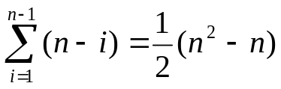
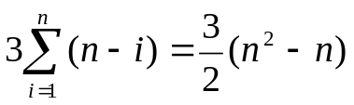
冒泡排序算法评价
时间复杂度
  最好情况（正序）
    比较次数：n-1
    移动次数：0
  最坏情况（逆序）
    比较次数
    移动次数：
空间复杂度：
  S(n)=O(1)
T(n)=O(n²)
数据结构

Slide 23
快速排序
基本思想：通过一趟排序，将待排序记录分割成独立的两部分，其中一部分记录的关键字均比另一部分记录的关键字小，则可分别对这两部分记录进行排序，以达到整个序列有序
排序过程：对r[s……t]中记录进行一趟快速排序，附设两个指针i和j，设枢轴记录rp=r[s]，x=rp.key
  初始时令i=s,j=t
  首先从j所指位置向前搜索第一个关键字小于x的记录，并和rp交换
  再从i所指位置起向后搜索，找到第一个关键字大于x的记录，和rp交换
  重复上述两步，直至i==j为止
  再分别对两个子序列进行快速排序，直到每个子序列只含有一个记录为止
数据结构

Slide 24
快速排序例
X=49
例
27
49
初始关键字： 49 38 65 97 76 13 27 50
13
97
65
j
j
i
j
i
i
i
j
j
j
i
i
i
j
i
j
完成一趟排序： ( 27 38 13) 49 (76 97 65 50)
分别进行快速排序： ( 13) 27 (38) 49 (50 65) 76 (97)
快速排序结束： 13 27 38 49 50 65 76 97
数据结构

Slide 25
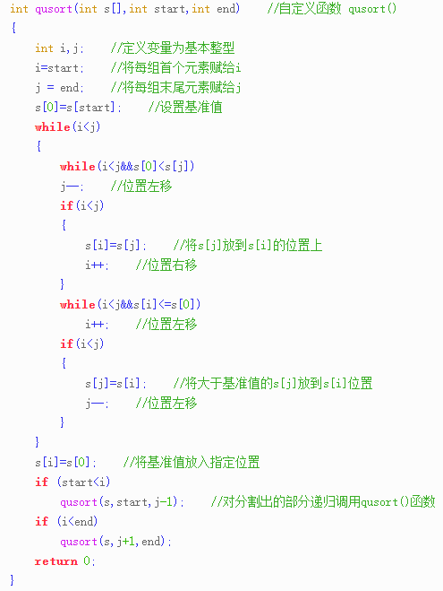
数据结构

Slide 26
快速排序算法评价
时间复杂度T(n)=O(n²)
  最好情况（每次总是选到中间值作枢轴）T(n)=O(nlog₂n)
  最坏情况（每次总是选到最小或最大元素作枢轴）T(n)=O(n²)
空间复杂度：需栈空间以实现递归
  最坏情况：S(n)=O(n)
  一般情况：S(n)=O(log₂n)
数据结构

Slide 27
9.3 选择排序
选择排序(selection sort)的基本思想是；每一趟在n—i+1(i＝1，2，…，n—1)个记录中选取关键字最小的记录作为有序序列中第i个记录。
  简单选择排序
  树形选择排序
  堆排序
数据结构

Slide 28
简单选择排序
排序过程
  首先通过n-1次关键字比较，从n个记录中找出关键字最小的记录，将它与第一个记录交换
  再通过n-2次比较，从剩余的n-1个记录中找出关键字次小的记录，将它与第二个记录交换
  重复上述操作，共进行n-1趟排序后，排序结束
数据结构

Slide 29
简单选择排序例
k
k
k
例
i=1
初始： [ 49 38 65 97 76 13 27 ]
13
49
j
j
j
j
j
j
k
k
i=2
一趟： 13 [38 65 97 76 49 27 ]
27
38
j
j
j
j
j
二趟： 13 27 [65 97 76 49 38 ]
三趟： 13 27 38 [97 76 49 65 ]
四趟： 13 27 38 49 [76 97 65 ]
五趟： 13 27 38 49 65 [97 76 ]
六趟： 13 27 38 49 65 76 [97 ]
排序结束： 13 27 38 49 65 76 97
数据结构

Slide 30
简单选择排序算法评价
时间复杂度T(n)=O(n²)
  记录移动次数
  最好情况：0
  最坏情况：3(n-1)
  比较次数：
空间复杂度：
  S(n)=O(1)
数据结构

Slide 31


树形选择排序
树形选择排序(Tree Selection Sort)，又称锦标赛排序(Tournament Sort)，是一种按照锦标赛的思想进行选择排序的方法。首先对n个记录的关键字进行两两比较，然后在其中[n/2] 个较小者之间再进行两两比较，如此重复，直至选出最小关键字的记录为止。这个过程可用一棵有n个叶子结点的完全二叉树表示。
由于含有n个叶子结点的完全二叉树的深度为 ,则在树形选择排序中，除了最小关键字之外，每选择一个次小关键字仅需进行 次比较，因此，它的时间复杂度为O(nlog₂n)。但是，这种排序方法尚有辅助存储空间较多、和“最大值”进行多余的比较等缺点。
数据结构

Slide 32
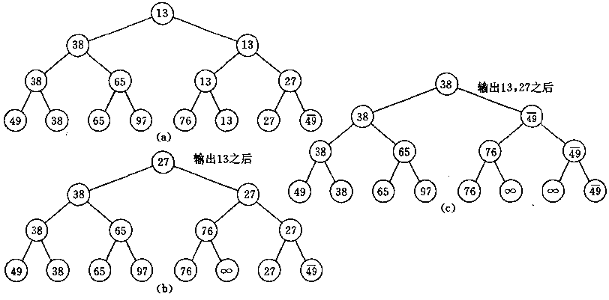
树形选择排序
数据结构

Slide 33
堆排序
堆的定义：n个元素的序列(k₁,k₂,……k_{n})，当且仅当满足下列关系时，称之为堆
k_{i}≤k_{2i}
k_{i}≤k_{2i+1}
k_{i}≥k_{2i}
k_{i}≥k_{2i+1}
或
(i=1,2,…...⎣n/2⎦)
例 (96，83，27，38，11，9)
13
例 (13，38，27，50，76，65，49，97)
38
27
96
83
27
50
76
65
49
97
38
11
9
可将堆序列看成完全二叉树，则堆顶元素（完全二叉树的根）必为序列中n个元素的最小值或最大值
数据结构

Slide 34
堆排序方法
堆排序：将无序序列建成一个堆，得到关键字最小（或最大）的记录；输出堆顶的最小（大）值后，使剩余的n-1个元素重又建成一个堆，则可得到n个元素的次小值；重复执行，得到一个有序序列，这个过程叫~
堆排序需解决的两个问题：
  如何由一个无序序列建成一个堆？
  如何在输出堆顶元素之后，调整剩余元素，使之成为一个新的堆？
数据结构

Slide 35
堆排序—筛选
第二个问题解决方法——筛选
  输出堆顶元素之后，以堆中最后一个元素替代之；然后将根结点值与左、右子树的根结点值进行比较，并与其中小者进行交换；重复上述操作，直至叶子结点，将得到新的堆，称这个从堆顶至叶子的调整过程为“筛选”
数据结构

Slide 36
堆排序筛选例
例
97
27
13
38
27
38
49
38
27
50
76
65
49
50
76
65
97
50
76
65
49
13
13
97
输出：13
输出：13
97
38
65
38
49
50
49
50
49
50
76
65
27
97
76
65
27
97
76
38
27
13
13
13
输出：13 27
输出：13 27
输出：13 27 38
数据结构

Slide 37
堆排序筛选例
49
76
50
50
65
50
65
76
65
97
76
38
27
97
49
38
27
97
49
38
27
13
13
13
输出：13 27 38
输出：13 27 38 49
输出：13 27 38 49
97
65
97
76
65
76
97
76
65
50
49
38
27
50
49
38
27
50
49
38
27
13
13
13
输出：13 27 38 49 50
输出：13 27 38 49 50
输出：13 27 38 49 50 65
数据结构

Slide 38
堆排序筛选例
76
97
97
65
76
65
50
49
38
27
50
49
38
27
13
13
输出：13 27 38 49 50 65
输出：13 27 38 49 50 65 76
97
76
65
50
49
38
27
13
输出：13 27 38 49 50 65 76 97
数据结构

Slide 39
堆排序—堆的构造
第一个问题解决方法
  方法：从无序序列的第⎣n/2⎦个元素（即此无序序列对应的完全二叉树的最后一个非终端结点）起，至第一个元素止，进行反复筛选
数据结构

Slide 40
堆排序例
例 含8个元素的无序序列（49，38，65，97，76，13，27，50）
49
49
49
38
65
38
65
38
13
97
76
13
27
50
76
13
27
50
76
65
27
50
97
97
49
13
38
13
38
27
50
76
65
27
50
76
65
49
97
97
数据结构

Slide 41
void HeapAdjust(HeapType &H, int s, int m){ // 已知H.r[s..m]中记录的关键字除H.r[s].key之外均满足堆的定义，调整H.r[s]的关键字，使H成为一个大顶堆
int j;
RedType rc;
rc = H.r[s];
for (j=2*s; j<=m; j*=2) { // 沿key较大的孩子结点向下筛选
if (j<m && H.r[j].key<H.r[j+1].key) ++j; // j为key较大的记录的下标
if (rc.key >= H.r[j].key) break; // rc应插入在位置s上
H.r[s] = H.r[j]; s = j;
}
H.r[s] = rc; // 插入
} // HeapAdjust
void HeapSort(HeapType &H) {// 对顺序表H进行堆排序
int i;
RedType temp;
for (i=H.length/2; i>0; --i) // 把H.r[1..H.length]建成大顶堆
HeapAdjust ( H, i, H.length );
for (i=H.length; i>1; --i) {
temp=H.r[i];
H.r[i]=H.r[1];
H.r[1]=temp; // 将堆顶记录和当前未经排序子序列Hr[1..i]中最后一个记录相互交换
HeapAdjust(H, 1, i-1); // 将H.r[1..i-1] 重新调整为大顶堆
}
} // HeapSort
数据结构

Slide 42
堆排序算法评价
时间复杂度：
  最坏情况下T(n)=O(nlogn)
空间复杂度：
  S(n)=O(1)
数据结构

Slide 43
9.4 归并排序
归并——将两个或两个以上的有序表组合成一个新的有序表，叫~
2-路归并排序:
  设初始序列含有n个记录，则可看成n个有序的子序列，每个子序列长度为1
  两两合并，得到⌈n/2⌉个长度为2或1的有序子序列
  再两两合并，……如此重复，直至得到一个长度为n的有序序列为止
数据结构

Slide 44
归并排序例
例
初始关键字： [49] [38] [65] [97] [76] [13] [27]
一趟归并后： [38 49] [65 97] [13 76] [27]
二趟归并后： [38 49 65 97] [13 27 76]
三趟归并后： [13 27 38 49 65 76 97]
数据结构

Slide 45
归并排序算法评价
时间复杂度：
  T(n)=O(nlog2n)
空间复杂度：
  S(n)=O(n)
void Msort (RedType SR[], RedType TR1[], int s, int t) { // 算法10.13
// 将SR[s..t]归并排序为TR1[s..t]。
int m;
RedType TR2[100];
if (s==t) TR1[t] = SR[s];
else {
m=(s+t)/2; // 将SR[s..t]平分为SR[s..m]和SR[m+1..t]
Msort (SR,TR2,s,m); // 递归地将SR[s..m]归并为有序的TR2[s..m]
Msort (SR,TR2,m+1,t); // 将SR[m+1..t]归并为有序的TR2[m+1..t]
Merge (TR2,TR1,s,m,t); // 将TR2[s..m]和TR2[m+1..t]归并到TR1[s..t]
}
} // MSort
数据结构

Slide 46
9.5 基数排序
多关键字排序
    定义：
基数排序：借助“分配”和“收集”对单逻辑关键字进行排序的一种方法
例 对52张扑克牌按以下次序排序：
♣2<♣3<……<♣A<♦2<♦3<……<♦A<
♥2<♥3<……<♥A<♠2<♠3<……<♠A
两个关键字：花色（ ♣<♦<♥<♠ ）
面值（2<3<……<A）
并且“花色”地位高于“面值”
数据结构

Slide 47
多关键字排序方法
最高位优先法(MSD)：先对最高位关键字k1(如花色)排序，将序列分成若干子序列，每个子序列有相同的k1值；然后让每个子序列对次关键字k2(如面值)排序，又分成若干更小的子序列；依次重复，直至就每个子序列对最低位关键字kd排序；最后将所有子序列依次连接在一起成为一个有序序列
最低位优先法(LSD)：从最低位关键字kd起进行排序，然后再对高一位的关键字排序，……依次重复，直至对最高位关键字k1排序后，便成为一个有序序列
MSD与LSD不同特点
  按MSD排序，必须将序列逐层分割成若干子序列，然后对各子序列分别排序
  按LSD排序，不必分成子序列，对每个关键字都是整个序列参加排序；并且可不通过关键字比较，而通过若干次分配与收集实现排序
数据结构

Slide 48
链式基数排序
链式基数排序：用链表作存储结构的基数排序
步骤
  设置10个队列，f[i]和e[i]分别为第i个队列的头指针和尾指针
  第一趟分配对最低位关键字（个位）进行，改变记录的指针值，将链表中记录分配至10个链队列中，每个队列记录的关键字的个位相同
  第一趟收集是改变所有非空队列的队尾记录的指针域，令其指向下一个非空队列的队头记录，重新将10个队列链成一个链表
  重复上述两步，进行第二趟、第三趟分配和收集，分别对十位、百位进行，最后得到一个有序序列
数据结构

Slide 49
例
初始状态：
278
109
063
930
589
184
505
269
008
083
e[0]
e[1]
e[2]
e[3]
e[4]
e[5]
e[6]
e[7]
e[8]
e[9]
一趟分配
269
083
008
589
930
063
184
505
278
109
f[0]
f[1]
f[2]
f[3]
f[4]
f[5]
f[6]
f[7]
f[8]
f[9]
一趟收集：
930
063
083
184
505
278
008
109
589
269
数据结构

Slide 50
一趟收集：
930
063
083
184
505
278
008
109
589
269
e[0]
e[1]
e[2]
e[3]
e[4]
e[5]
e[6]
e[7]
e[8]
e[9]
109
589
二趟分配
008
269
184
505
930
063
278
083
f[0]
f[1]
f[2]
f[3]
f[4]
f[5]
f[6]
f[7]
f[8]
f[9]
二趟收集：
505
008
109
930
063
269
278
083
184
589
数据结构

Slide 51
二趟收集：
505
008
109
930
063
269
278
083
184
589
e[0]
e[1]
e[2]
e[3]
e[4]
e[5]
e[6]
e[7]
e[8]
e[9]
083
三趟分配
063
184
278
589
008
109
269
505
930
f[0]
f[1]
f[2]
f[3]
f[4]
f[5]
f[6]
f[7]
f[8]
f[9]
三趟收集：
008
063
083
109
184
269
278
505
589
930
数据结构

Slide 52
链式基数排序算法评价
时间复杂度：
  分配：T(n)=O(n)
  收集：T(n)=O(rd)
  T(n)=O(d(n+rd))
  其中：n——记录数
  d——关键字数
  rd——关键字取值范围
空间复杂度：
  S(n)=2rd个队列指针+n个指针域空间
数据结构

Slide 53
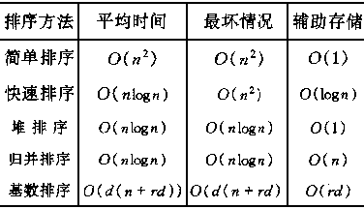
各种内部排序方法的比较讨论
数据结构

Slide 54
各种内部排序方法的比较讨论
(1)从平均时间性能而言，快速排序最佳，其所需时间最省，但快速排序在最坏情况下的时间性能不如堆排序和归并排序。而后两者相比较的结果是，在n较大时，归并排序所需时间较堆排序省，但它所需的辅助存储量最多。
(2)上表中的“简单排序”包括除希尔排序之外的所有插入排序，起泡排序和简单选择排序，其中以直接插入排序为最简单，当序列中的记录“基本有序”或n值较小时，它是最佳的排序方法，因此常将它和其它的排序方法结合在一起使用。
(3)基数排序的时间复杂度也可写成O(d×n)。因此它最适用于n值很大而关键字较小的序列。若关键字也很大而序列中大多数记录的“最高位关键字“均不同,则亦可先按“最高位关键字”不同将序列分成若干“小”的子序列，而后进行直接插入排序。
(4)从方法的稳定性来比较，基数排序是稳定的内排序方法，所有时间复杂度为O(n²)的简单排序法也是稳定的，然而，快速排序、堆排序和希尔排序等时间性能较好的排序方法都是不稳定的。
数据结构

